Slide 1
《openEuler内核编程》
第四章 第7讲 调度
中国科学院软件研究所
2021年4月28日

Slide 2
第四章 结构
第1讲：进程
第2讲：线程
第3讲：内核进程隔离（Namespace）
第4讲：同步
第5讲：信号量
第6讲：进程间通信（IPC）
第7讲：调度

Slide 3
本节主要内容
1. 时钟与定时器
2. 抢占管理
3. OS调度机制
4. 经典进程调度算法
5. 多核与多处理器调度
6. 实时调度

Slide 4
时钟中断与周期性工作
时钟中断是OS的心跳
周期性触发事件和工作的执行
大量的OS机制是时间驱动的
更新系统在线时间:uptime
更新日历时间
SMP系统中，对运行队列进行负载均衡
运行已到期的定时器
更新资源和进程统计信息
如time ls;对时间进行剖析

Slide 5
HZ与jiffies
系统中断的频率:HZ
在编译时静态确定，早期系统为100，现在为250或1000
每秒产生HZ次时钟中断
HZ对系统的影响
越大:计时精度更高，时钟中断处理开销越大
例如，进程只剩余2ms的时间片，若HZ为100,则可能10ms后 才退出执行;若HZ为1000，则可精确在2ms后暂停执行。
jiffies:Linux中的全局变量
标识系统启动至今的tick数量(时钟中断)
每秒jiffies增加HZ次
系统启动至今的时间(秒数)=(jiffies-预设偏移)/HZ
预设偏移offset由内核在启动时设置

Slide 6
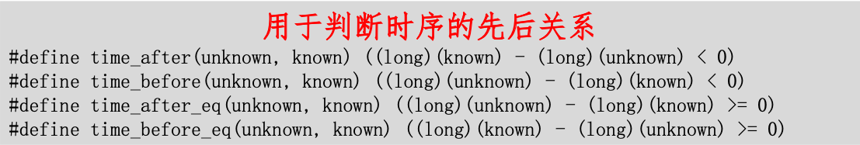
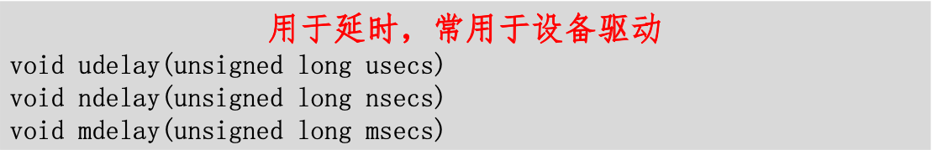
Jiffies相关的宏

Slide 7
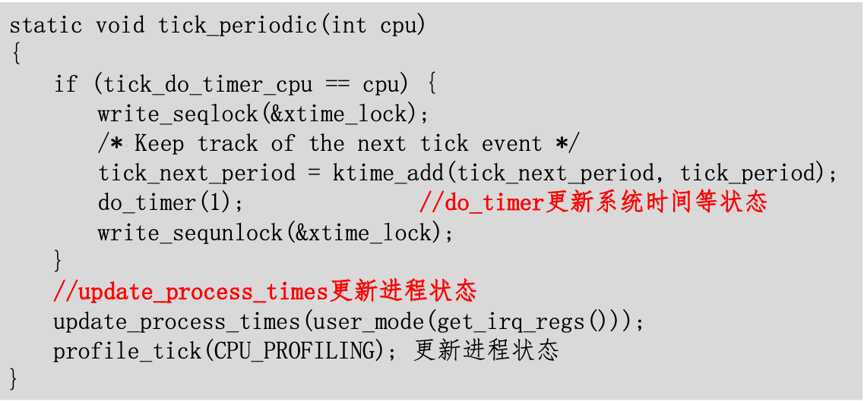
时钟中断的处理例程

Slide 8
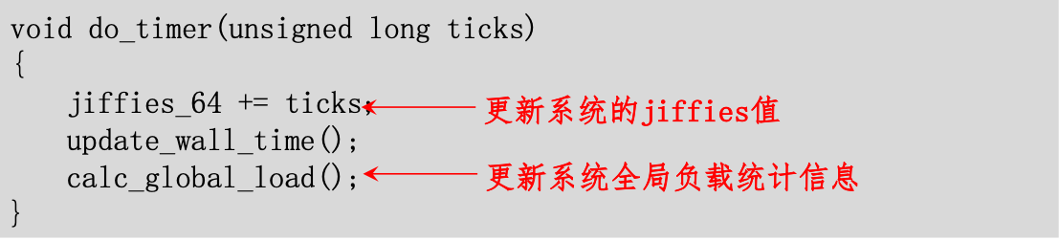
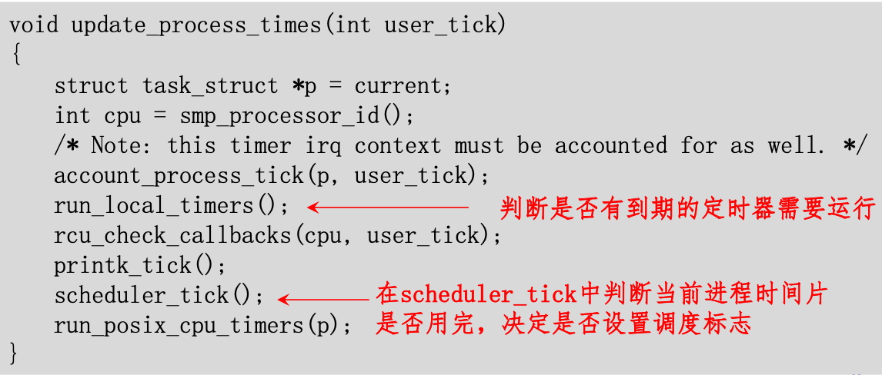
相关函数实现

Slide 9
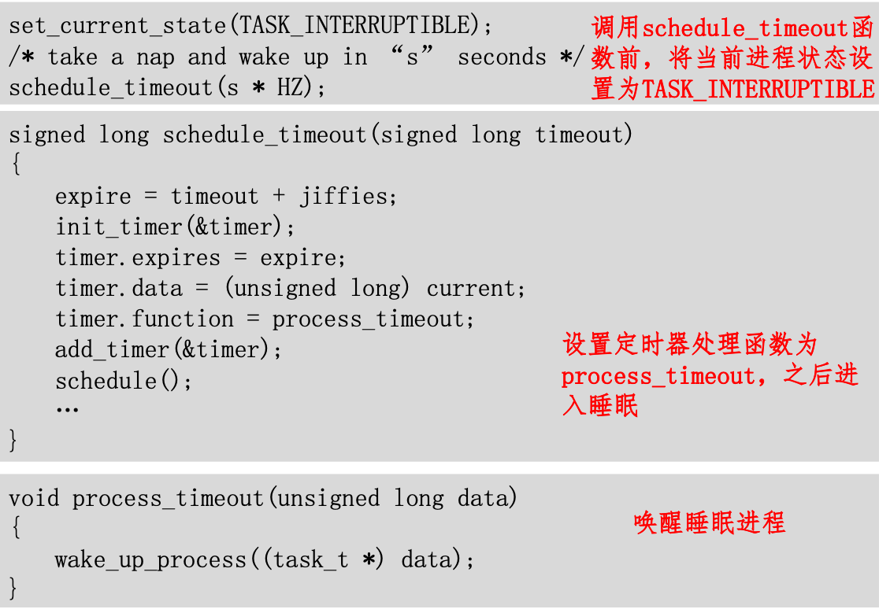
定时器应用示例：schedule_timeout

Slide 10
内核代码分析
简单的Monte Carlo算法
每次时钟中断发生时，判断当前状态在用户态还是内核态
如果在内核态，根据程序PC，判断当前的函数位置
定于热点区域，进行算法优化
Time命令，top命令
用户态时间和核心态时间由时钟中断的统计函数完成
强大的内核分析工具：perf、Oprofile
基于PMU
采用类似的定时或定量采样机制
粒度更细，可观测时间更多
如perf top可以直接观察内核和应用的执行热点区域

Slide 11
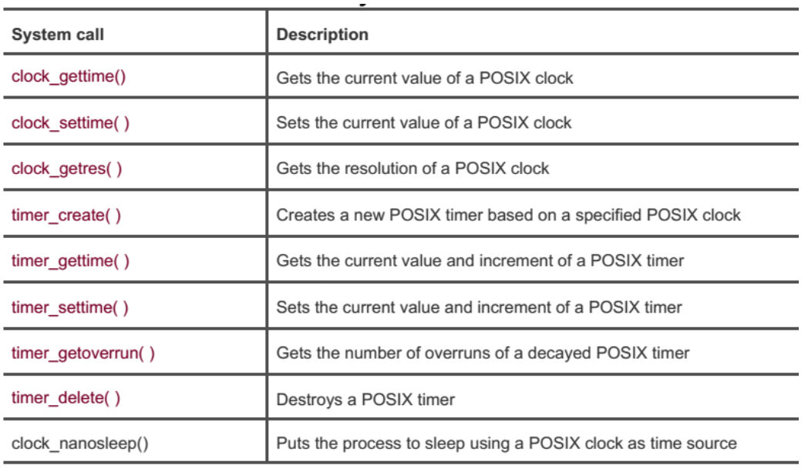
时钟相关的系统调用

Slide 12
本节主要内容
1. 时钟与定时器
2. 抢占管理
3. OS调度机制
4. 经典进程调度算法
5. 多核与多处理器调度
6. 实时调度

Slide 13
抢占方式
1、被更高优先级进程抢占
当新进程进入TASK_RUNNING状态，内核检查其优先级是否高于当前进程
若新进程优先级更高，则当前进程被抢占，调度器调度新进程执行
2、时间片耗尽被抢占
一个进程的时间片耗尽后，被抢占

Slide 14
Linux内核对抢占的处理
2.6以前的内核
抢占只能发生在用户态，即进程在内核态时无法被抢占
2.6及以后内核
进程运行在内核态时也可以被抢占
内核态可抢占可以降低用户态进程的分派延时(dispatch latency)
分派延时:可运行至真正开始运行的延时
Linux内核可配置为可抢占:CONFIG_PREEMPTIBLE
抢占发生时
thread_info中的NEED_RESCHED 被置位
从中断或者异常处理返回时检查NEED_RESCHED位

Slide 15
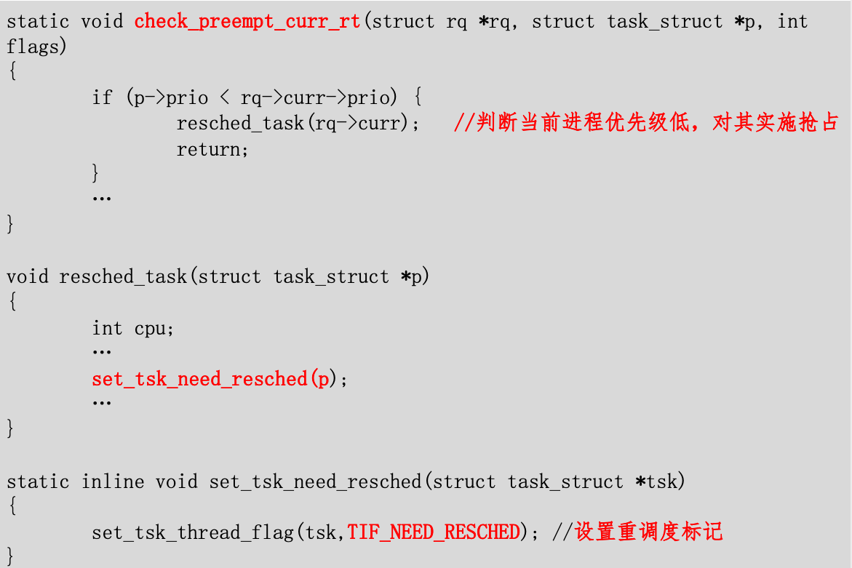
抢占进程

Slide 16
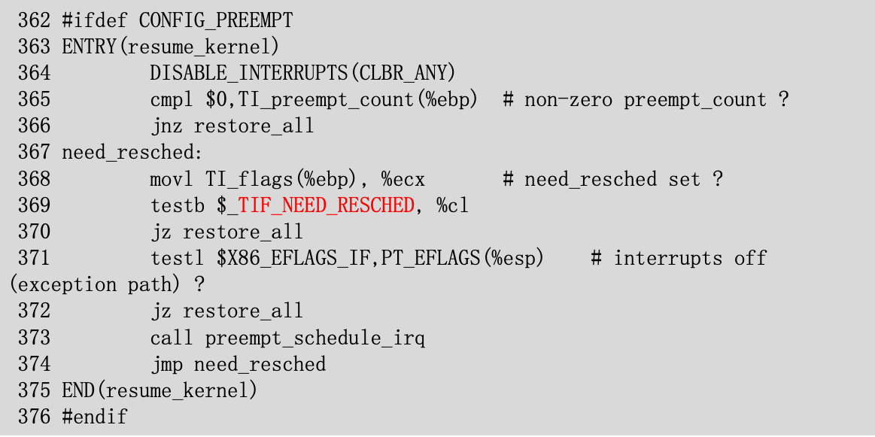
arch/x86/kernel/entry_32.S的抢占代码
抢占的时机发生在中断异常返回点，当发现NEED_RESCHED置位，进程调用preempt_schedule_irq进行调度

Slide 17
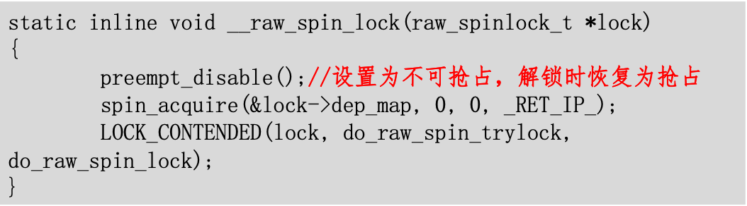
抢占控制
thread_info中的preempt_count
preempt_count大于0时，禁止抢占
禁止抢占的场景
内核执行中断服务器例程(ISR)
执行软中断或tasklet时
其它设置了preempt_count大于0的操作

Slide 18
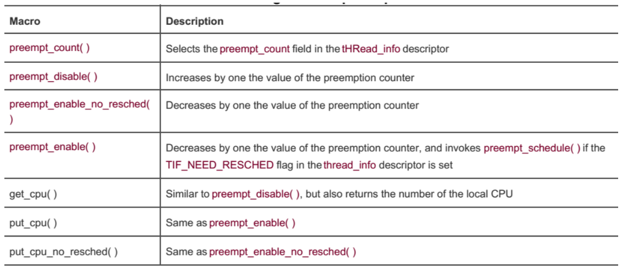
抢占处理相关的内核操作

Slide 19
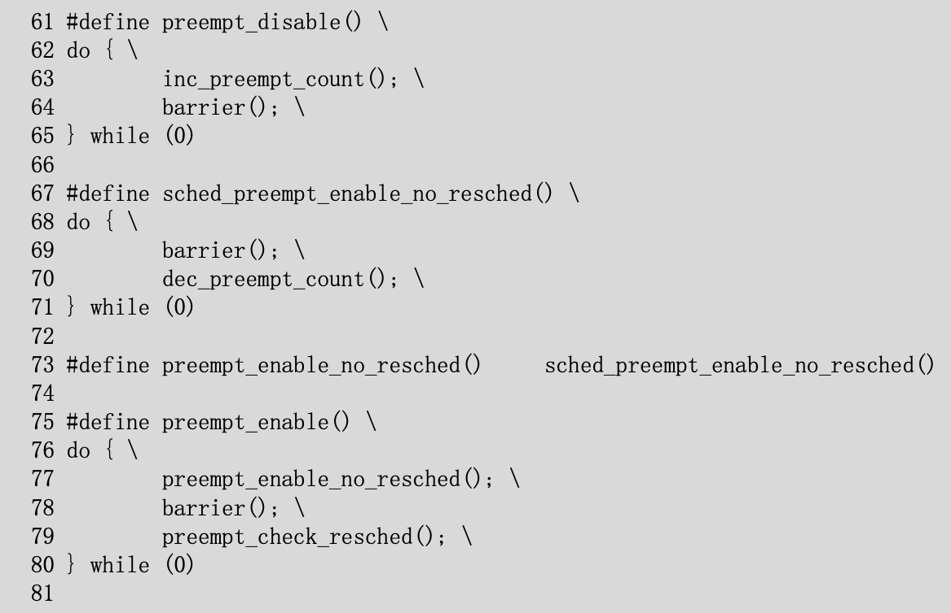
抢占控制函数的实现

Slide 20
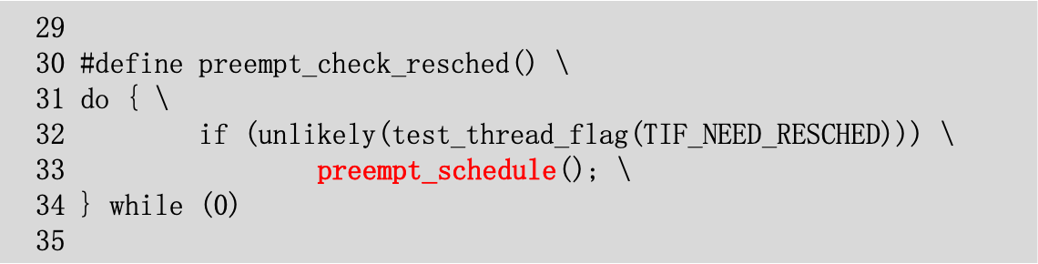
抢占判断
若在禁止抢占期间出现了需要抢占的事件，则在抢占恢复后进行判断，并进行相应调度

Slide 21
本节主要内容
1. 时钟与定时器
2. 抢占管理
3. OS调度机制
4. 经典进程调度算法
5. 多核与多处理器调度
6. 实时调度

Slide 22
三个核心设计要素
抢占机制
进程在运行时能否被抢占
抢占的时机
调度顺序
以何种优先级顺序选择即将被执行的进程
运行时间片
分配给进程的执行时间

Slide 23
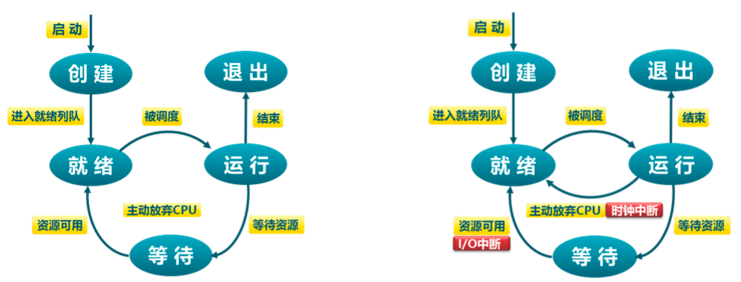
调度器
调度器如何工作，三个步骤:
保存当前进程/线程状态(PCB/TCB)
选择下一个待运行的进程/线程
分派(加载并跳转到相应PCB/TCB)
非抢占式调度与抢占式调度的区别

Slide 24
资源分类
可抢占资源
可被强制取走，并确定性归还
例如:CPU时间、内存页
不可抢占资源
需要自愿放弃
不容易强行取走
例如:磁盘空间
不同类型的资源需要采用不同管理机制

Slide 25
调度时机
进程/线程创建
进程/线程退出
I/O阻塞、同步
I/O中断
时钟中断
Notes:
非抢占系统：当前进程主动放弃CPU时
可抢占系统：
中断请求被服务例程响应完成时
当前进程被抢占： 进程时间片用完，进程从等待切换到就绪

Slide 26
调度准则
最小等待时间(Min Waiting Time)
进程在就绪状态等待获得执行的时间
最大CPU利用率(Max CPU Utilization)
CPU处于繁忙运行状态的时间百分比状态的
最大吞吐率(Max Througput):
单位时间内完成的进程数量
最小响应时间(Min Response Time)
提交后到开始相应的时间
人机交互:需要快速相应，如按下键盘到显示字符的时间
与最小等待时间的区别:考虑中断分派处理等额外开销
公平性(Faireness):
以平等方式给系统中每个进程和用户同等的重视，
公平性与响应时间的可能冲突
更好的平均响应时间可能出现调度的不公平

Slide 27
调度准则
问题：
相对于服务器，个人计算机的设计目标是什么?
平均响应时间 vs. 吞吐率
平均响应时间 vs. 公平性
响应时间是操作系统的计算延迟
吞吐率是操作系统的计算带宽
增加吞吐量
减少开销、资源高效率用
减少等待时间
减少每个进程等待时间
OS需要保证吞吐量不受用户交互的影响

Slide 28
本节主要内容
1. 时钟与定时器
2. 抢占管理
3. OS调度机制
4. 经典进程调度算法
5. 多核与多处理器调度
6. 实时调度

Slide 29
调度算法
先来先服务算法
短进程优先算法
彩票调度算法
最高响应比优先算法
时间片轮转算法
虚拟轮转算法
多级反馈队列算法
公平共享调度算法

Slide 30
先来先服务算法（FCFS，First Come First Served）
依据进程进入就绪状态的先后顺序执行
一直运行到结束（早期）
一直运行到阻塞或主动放弃CPU
用于非抢占式调度
3个进程，计算时间分别为24，3，3
例子1:到达顺序P1，P2，P3
平均响应时间=(24+27+30)/3=27
例子2:到达顺序P2，P3，P1
平均响应时间 = (3+6+30) / 3 = 13

Slide 31
先到先服务算法
优点：
实现简单
缺点
平均响应时间波动较大
短进程(作业)排到长进程(作业)后面
I/O资源和CPU资源的利用率较低
CPU密集型应用导致I/O设备空闲，I/O资源利用率低

Slide 32
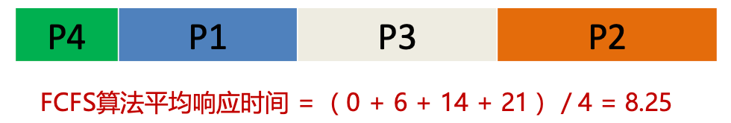
短进程优先算法
最短时间优先(STCF)
非抢占
最短剩余时间优先(SRTCF)
抢占
最短时间优先的例子
P1=6s,P2=8s,P3=7s,P4=3s
所有作业同时到达
平均响应时间=(0+3+9+16)/4=7

Slide 33
最短剩余时间优先
选择就绪队列中剩余时间最短进程占用CPU进入 运行状态
就绪队列按剩余时间来排序
队头
P_{w’}c=9
就 绪
运 行
P_{x’}c=12
P_{y’}c=34
就绪队列
队尾
P_{z’}c=62
等 待

Slide 34
算法分析
优点
平均响应时间短
可能会造成饥饿
连续的短进程流会使长进程无法获得CPU资源
需要预知未来
如何预估下一个CPU计算的持续时间?
简单的解决办法:询问用户
用户不知道怎么办？

Slide 35
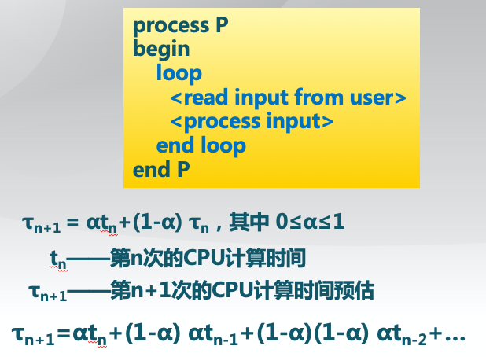
执行时间预估
用历史执行时间来预估未来的执行时间

Slide 36
彩票调度算法
动机
SRTCF可以保证平均响应延迟，但是不公平
彩票方法
给每个作业一定数量的彩票
随机抽取一张中奖彩票(winning ticket)
为了近似SRTCF，给短作业更多的彩票
为了避免“饥饿”，给每个作业至少一张彩票
相互合作的进程可以交换彩票

Slide 37
最高响应比优先算法（HRRN，Highest Response Ratio Next）
选择就绪队列中响应比R值最高的进程
Ｒ＝（ｗ+s)/s
w: 等待时间(waiting time)
s: 执行时间(service time)
在短进程优先算法的基础上改进
不可抢占
关注进程的等待时间
防止无限期等待

Slide 38
时间片轮转算法（RR，Round Robin）
和FCFS算法类似，但是增加了时间片
时间片结束时，调度器按FCFS算法切换到下一个就绪进程
轮转调度是抢占式调度
＜q
进程执行结束
或请求I/O操作
P_{x}
P_{c}
P_{b}
P_{a}
CPU
时钟中断
=q

Slide 39
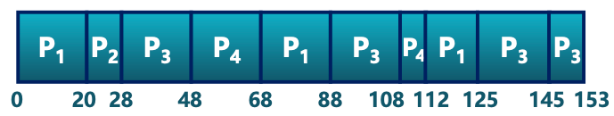
时间片为20的RR算法示例
示例：4个进程的执行时间如下
P1 53
P2 8
P3 68
P4 24
甘特图
等待时间 P1=(68-20)+(112-88)=72
P2=(20-0)=20
P3=(28-0)+(88-48)+(125-108)=85
P4=(48-0)+(108-68)=88
平均等待时间 = (72+20+85+88)/4=66.25

Slide 40
时间片长度选择
RR算法开销
额外的上下文切换
大时间片
等待时间过长
极端情况下退化为FCFS
小时间片
响应时间快
产生大量上下文切换，影响系统吞吐
经验规则:选择一个合适的时间片，使上下文切换开销处于1%以内

Slide 41
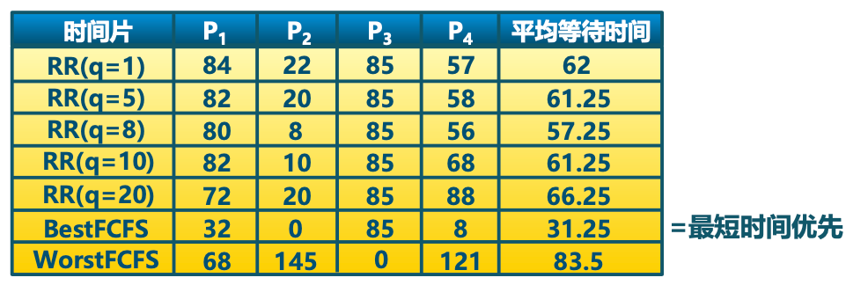
不同时间片的调度效果
示例:4个进程的执行时间如下
P1 53
P2 8
P3 68
P4 24
假设上下文切换开销为0，不同时间片以及FCFS 对应的调度效果

Slide 42
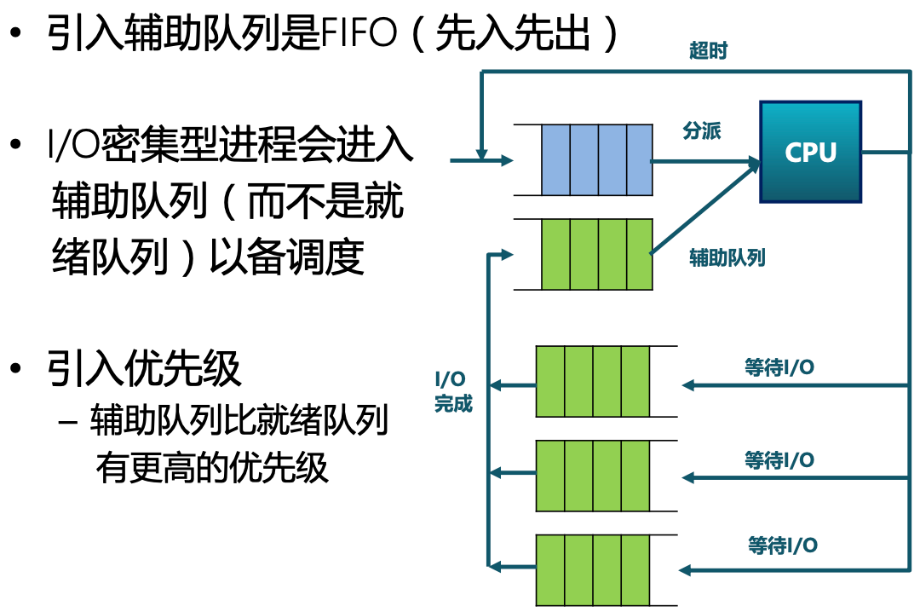
虚拟轮转算法（Virtual Round Robin）

Slide 43
两种基础的调度算法
FCFS先来先服务(First-Come,First-Served)
早期OS中，待进程执行完毕再进行下一次调度
现在OS中，待进程阻塞或睡眠再触发下一次调度
问题:后来的短进程容易被前面的长进程长时间阻塞
RR轮转(Round Robin)
每个进程公平得到CPU时间配额q，分得1/n的CPU时间
进程的等待时间确定:(n-1)q
问题
q过大,等同于FCFS
q过小，产生交织，带来过多的进程切换开销
经验
典型进程的时间片:10ms – 100ms
典型的进程切换开销:0.1ms – 1ms
因进程切换带来1%的时间损耗

Slide 44
改进调度：多级反馈队列
设计出发点:难以实现一种算法适用所有的情况
实际的场景需求远比两种基础算法复杂
多级队列:原就绪队列被划分区为多个队列
曾在Linux2.4版内核中采用
每个队列有自己的调度算法
交互式进程队列采用RR，后台进程采用FCFS
队列间采用RR,每个队列有其特定的优先级和时间片
进程自动在队列间循环移动
等待过久则提升至高优先级队列
独占CPU过久则降低至低优先级队列
循环示例:
Q0队列中，进程p获取8ms时间执行，若未能完成降级至Q1
进程p在Q1队列中获得16ms时间，若未能完成降级至FCFS
在FCFS中等待时间过久则继续回到Q0队列

Slide 45
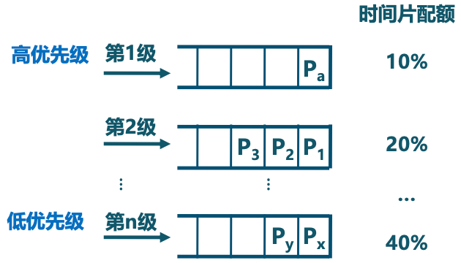
多级队列与优先级
队列之间
每个队列分配一个优先级与相应时间片
队列间按照时间片调度

Slide 46
多级反馈队列MLFQ
进程可在不同队列间移动的多级队列算法
特征
时间片大小随优先级级别增加而增加
进程在当前的时间片没有完成，则降到下一个优先级
CPU密集型进程的优先级下降很快，I/O密集型进程停 留在高优先级
高优先级
第1级
q=t₀
P_{a}
第2级
q=2t₀
P₃
P₂
P₁
CPU
…
…
低优先级
第n级
P_{y}
P_{x}
q=2^{n-1}t₀

Slide 47
公平共享调度（FSS，Fair Share Scheduling）
FSS控制用户对系统资源的访问
一些用户组比其他用户组更重要
保证不重要的组无法垄断资源
未使用的资源按比例分配
没有达到资源使用率目标的组获得更高的优先级
系统资源
调度器
U₁
U₂
U₃
U₄
…
U_{n}
p
／ ＼
p p
／ ＼
p p
p p
p
／ ＼
p p
p
p
p
／ ＼
p p
p
p
／ ＼
p p
p p

Slide 48
本节主要内容
1. 时钟与定时器
2. 抢占管理
3. OS调度机制
4. 经典进程调度算法
5. 多核与多处理器调度
6. 实时调度

Slide 49
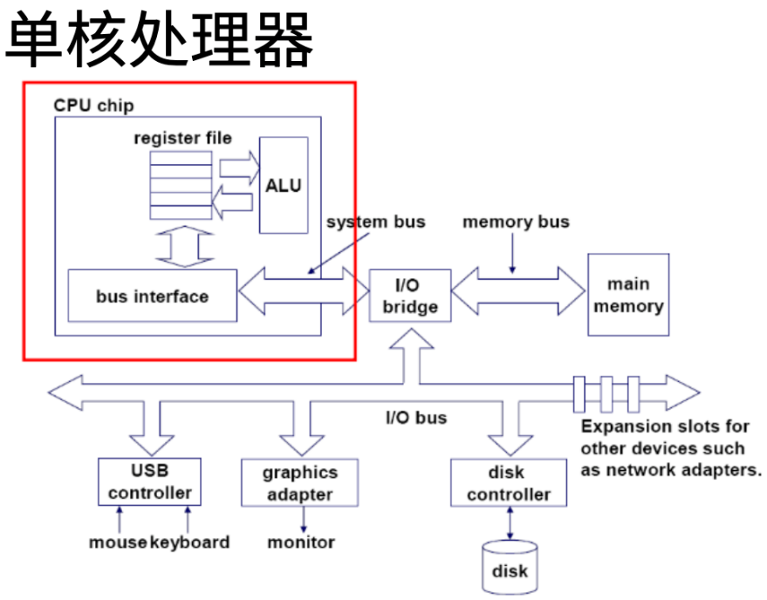
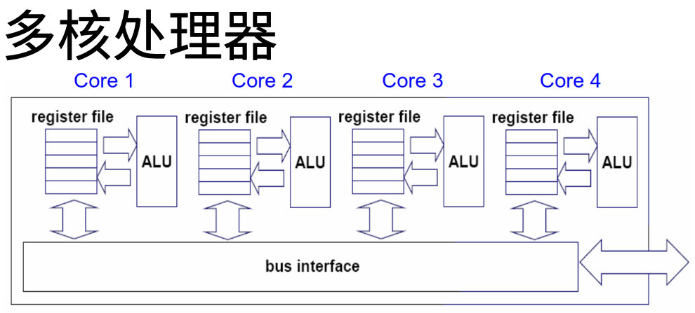
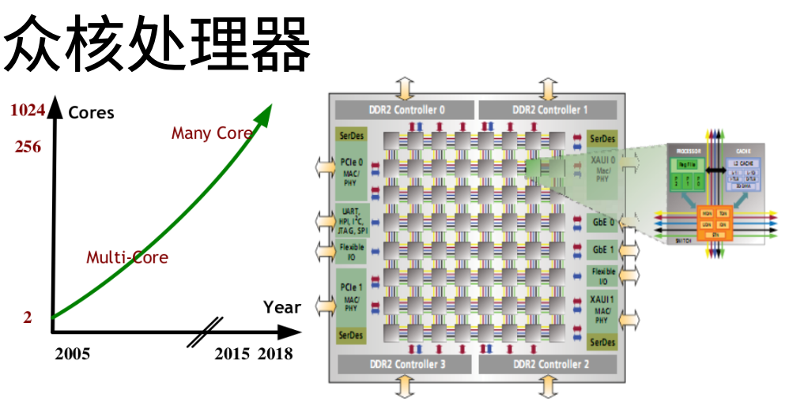
多处理器架构

Slide 50
多核/多处理器调度
设计问题
进程/线程到处理器分配
协同调度(co-scheduling)
一个进程的多个线程共同运行
一个应用的多个进程共同运行
专用的处理器分配
线程会在一个专用的处理器上运行直到完成

Slide 51
多核/多处理器调度
单队列多处理器调度
缺乏可扩展性
缓存亲和性弱
尽可能让进程在同一CPU上运行，保证缓存亲和性，可能会牺牲其他进程的亲和度来实现负载均衡
多队列多处理器调度
每个CPU调度之间相互独立，避免单队列中数据共享及同步带来的问题
可扩展性强
良好的缓存亲和度（进程可以绑定在特定CPU上）
负载不均衡，怎么解决？
Notes:
多队列多处理器调度程序应该如何处理 负载不均问题，从而更好地实现预期的调 度目标?

Slide 52
多核和多处理器调度
负载不均衡问题：
进程迁移！
通过工作窃取，来发起进程迁移
通过检查其他队列的进程数，来判断是否前一
检查太频繁——较大开销，可扩展性差
检查间隔太长——负载不均
Notes:
关键问题:系统如何决定发起这样 的迁移?
一个基本的方法是采用一种技术，名为工 作窃取 (work stealing)

Slide 53
Linux调度器历史演进
Linux V1.2
采用循环队列,通过轮转(Round-robin)
可以高效添加和删除进程,快速且简单
Linux V2.2
引入了调度类(scheduling Class)概念
实现了三类调度策略
Real-time，Non-preemptilbe，Non-real time task
Linux V2.4
将时间片切分成段epoch在每个epoch内，每个进程允许执行完时间片
优点:简单
采用类似权重的goodness函数为依据，选择下一个执行进程
缺点
调度选择复杂度为O(N)
效率不高，扩展性差不适用于实时系统

Slide 54
Linux调度器 V2.6
V2.6.22: O(1)调度器
将调度算法的复杂度降低到了O(1)
优点:扩展性好，适应多处理器系统
问题:对交互式应用响应差
实现复杂，公平性不够
V2.6.23z之后：CFS调度器

Slide 55
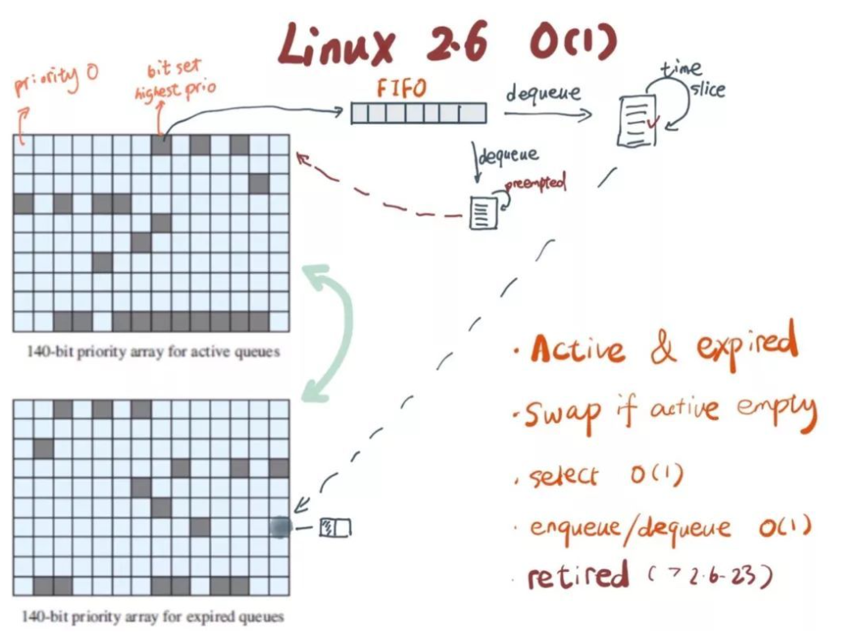
O(1)调度器
2.6版本的O(1)调度器由Ingo Molnar设计实现
设计动机：
为唤醒、上下文切换、定时器中断开销建立O(1)的调度器
进程有140种优先级，可用长度为140的array去记录优先级
access是O(1)

Slide 56
O(1)调度器
基于nice值的固定时间片轮转调度算法
改善交互性能
在高负载情况下仍能够快速响应
自动判断出交互进程并动态提高优先级
通过bonus实现动态优先级
避免进程饿死
扩展性良好
O(1)的调度时间复杂度
负载均衡:当有负载时不会有CPU空闲
CPU亲和性:不会出现进程随机在CPU间切换

Slide 57
O(1)调度器的静态优先级
静态优先级优先级取值范围[1,139]
值越低优先级越高
[100,139]保留给普通进程:SCHED_NORMAL
[1,99]留给实时进程:SCHED_FIFO、SCHED_RR
静态优先级与时间片是直接对应关系(ms)
If(static_priority <120) time_slice = (140-static_priority)*20
If(static_priority>=120) time_slice = (140-static_priority)*5

Slide 58
O(1)调度器的动态优先级
动态优先级用于进程抢占的判断
高优先级总是比低优先级先执行
动态优先级在调度器选择新进程时计算
取值最大为100，因此其不可能超越实时进程的优先级
动态优先级值由静态优先级换算
动态优先级的换算关系
Dynamic priority = max(100， min(static priority –bonus + 5, 139))
bonus取值范围为[0,10]
bonus小于5代表惩罚，大于5代表奖励
睡眠时间越长，bonus越大

Slide 59
Runqueue 数据结构
两个优先级队列数组
活跃(Active)与过期( expired)
一共140个优先级 [1,140]
数字越小，优先级越高
问题:进程饿死
解决办法:O(1)中的Active与Expired队列
时间片用完后，从active转到Expired队列，让低优先级 进程有机会运行

Slide 60
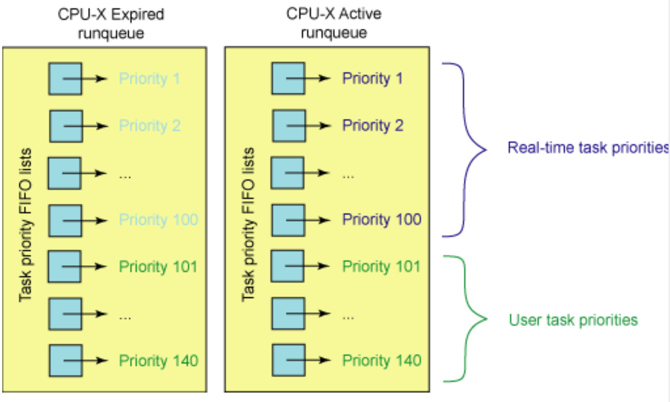
Active与Expired队列

Slide 61
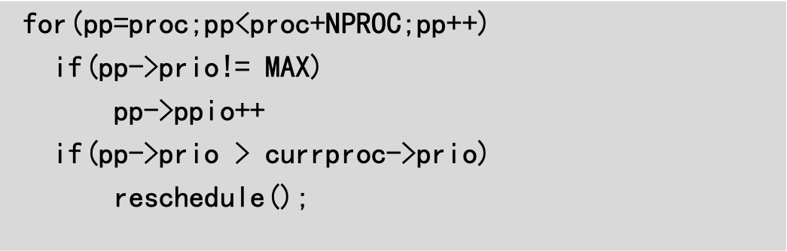
传统选择调度进程算法
O(N)复杂度
在调度时，每个进程都需要被检查

Slide 62
O(1)调度器调度过程
调度过程
1.从活跃队列数组中找到最高优先级的非空队列
如果为空，则交换活跃队列数组与过期队列数组
2. 从选择的队列中找到第一个进程
3. 调整该进程的优先级
4. 切换到该进程执行
5. 当进程用完时间片，则将该进程插入过期队列数组中 的对应队列，并调用schedule进行下一次调度
优势
交换活跃数组和过期数组，给低优先级进程运行机会
防止饿死
时间复杂度低: O(1)
只在开始运行和结束运行时涉及进程相关数据的访问

Slide 63
在队列数组中查找最高优先级队列
时间复杂度低: O(1)
只依赖与优先级的数量
与系统中的进程数量无关
实现: bitmap 用于快速查找
140个queue只需要5个integer进行表示
从中查找第一个非零位
硬件指令可以完成这种查找
Bsfl on x86

Slide 64
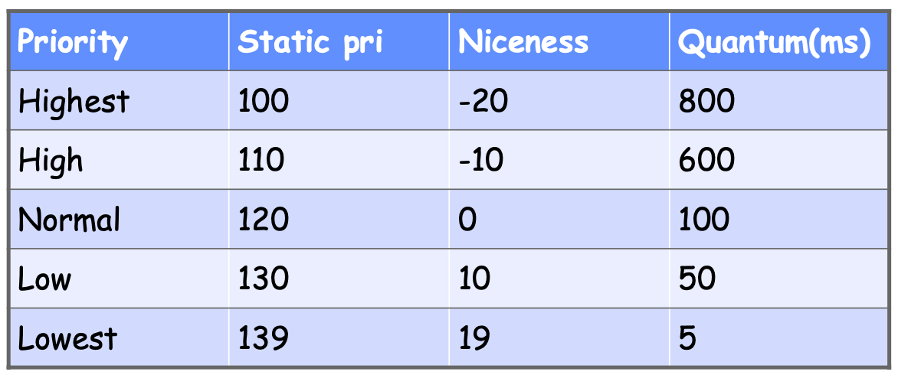
计算时间片
task_struct 数据结构中的time_slice字段
高优先级的进程总是得到更大的时间片
task_timeslice() in sched.c
If(static_priority <120) time_slice = (140-static_priority)*20
If(static_priority>=120) time_slice = (140-static_priority)*5

Slide 65
时钟中断驱动调度器
O(1) 调度器:多核/SMP 支持
在一定时间间隔后，进行 load balance 分析
rq> cpu_load : represents load on the CPU
在每个时钟中断后进行计算
current_load = rq>nr_running * SCHED_LOAD_SCALE;
Pulling 进程而不是 pushing 进程
时钟中断中与调度相关的函数Scheduler_tick()
每个tick得到调用
Timer_interrupt->do_timer_interrupt- >do_timer_interrupt_hook->update_process_times
如果是SCHED_FIFO,不做任何操作
SCHED_FIFO进程不可抢占
如果是SCHED_RR，则更新时间片
若时间片用完，则放置至rq->acive[prio]队尾
如果是SCHED_NORMAL，则更新时间片
若时间片用完，则移动至rq->expired[prio]

Slide 66
O(1)轮转调度器的问题
不易区分CPU受限和I/O受限
I/O受限需要更好的交互性
CPU受限需要保持较长的CPU执行时间
很难确定合适的时间片
太小:对I/O密集合适，但太多的进程切换开销
太大:对CPU密集合适，但交互性受损
将时间片直接对应优先级存在问题
I/O 受限进程希望高优先级，但时间片短
CPU受限需要低优先级，但时间片长
优先级是相对的，但时间片却是绝对的
Nice 0和1，时间片为100和95ms: 5% 差异
Nice 19和20，时间片为10和5ms: 100%差异

Slide 67
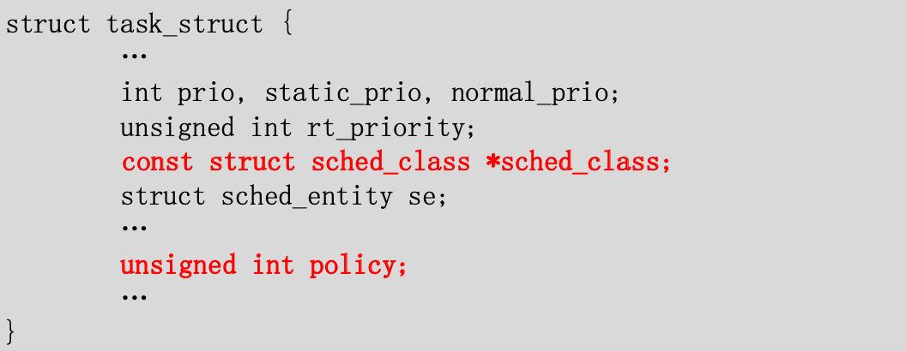
2.6.23后内核的调度
几个概念
调度类(schedular class)
调度策略(scheduling policy)
优先级(sched_priority)
调度类中再细分调度策略
实时类分为FIFO和RR

Slide 68
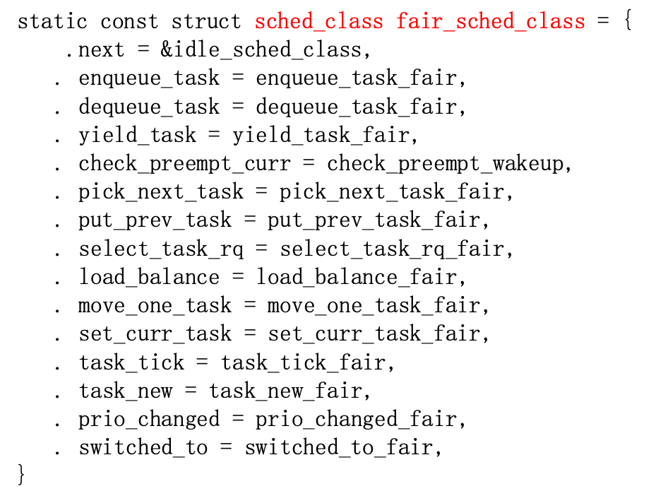
sched_class Structure

Slide 69
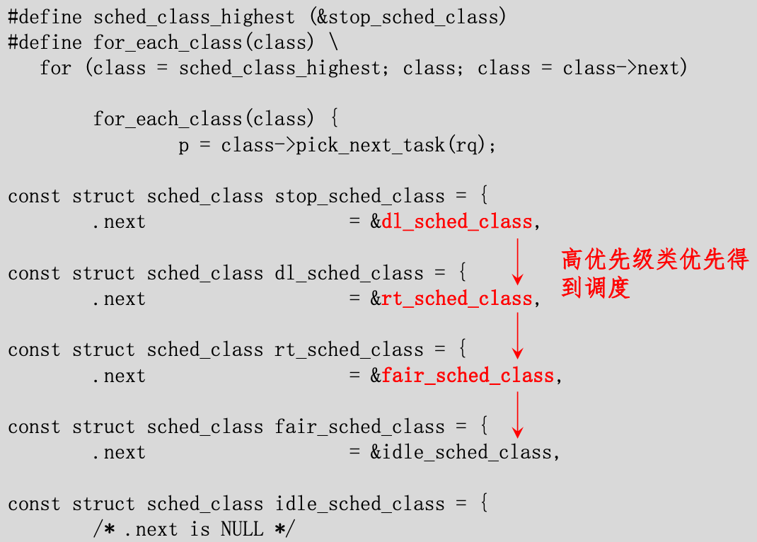
按类的优先进行调度

Slide 70
调度策略(Scheduling policy)
实时类
SCHED_FIFO
First in-first out scheduling
SCHED_RR
Round-robin scheduling
普通类：采用CFS调度算法
SCHED_OTHER
缺省的分时共享进程
SCHED_BATCH
批处理，CPU密集型进程
相关系统调用：设置进程的调度策略
sched_setattr

Slide 71
SCHED_FIFO调度策略
抢占策略
会抢占任何采用SCHED_OTHER、SCHED_BATCH等非实时策略的进程
优先级(sched_priority)
取值范围[1,99]，值越大优先级越高
时间片
SCHED_FIFO进程没有时间片的概念，只会被更高优先级的进程抢占
生命周期
SCHED_FIFO进程变得可执行时，会被插入对应优先级队列的队尾，按先后顺序进行执行
SCHED_FIFO进程会一直运行，除非下面某种情况发生
IO阻塞
被更高优先级进程抢占
调用了sched_yield

Slide 72
SCHED_RR调度策略
SCHED_RR是对SCHED_FIFO的一个简单升级
所有SCHED_FIFO的机制都适用于SCHED_RR，除了
每个SCHED_RR进程只能运行有限的时间片
时间片一般为100ms
相关系统调用
sched_rr_get_interval(2)
用于获取SCHED_RR时间片

Slide 73
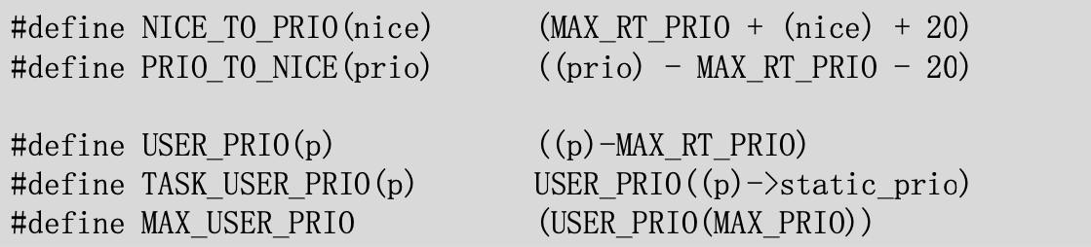
非实时调度策略
SCHED_OTHER:缺省的Linux分时调度策略
适用于所有不要求实时机制的进程
SCHED_OTHER进程的优先级不参与优先调度决策
SCHED_OTHER进程的优先级只影响衰减因子，后续会介绍
SCHED_BATCH:批处理
类似于SCHED_OTHER
假定进程是CPU密集型的
调度优先级略低于SCHED_OTHER

Slide 74
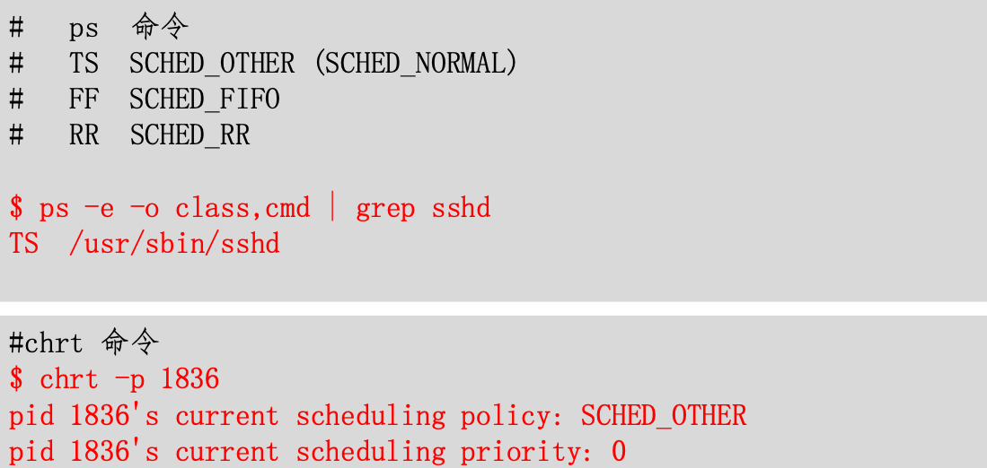
常用命令
查看某个进程的调度类别
ps命令:可用于查看进程的调度策略
chrt命令:可查看修改实时调度策略与优先级

Slide 75
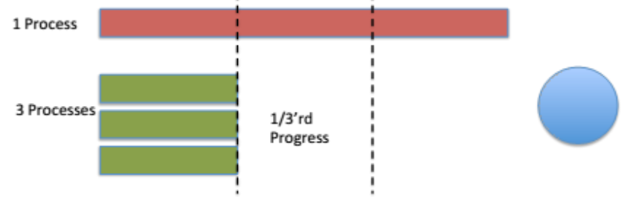
完全公平调度器（CFS）
在内核2.6.23中引入
在优先级的基础上，维护公平性(fair)
为每个进程提供公平的处理器时间
公平而不是相同!
不因为优先级高低，出现长时间的等待现象
建立一个理想的处理多任务CPU模型
N个进程，每个进程执行在1/N速度的CPU上

Slide 76
完全公平调度器
核心思想:
动态调整时间片和执行顺序
不对每个进程采用固定的时间片
相反，在所有进程间采用固定时间片
不采用固定优先级选择下一个任务
将已运行时间作为调度选择的依据
选择最少运行时间的进程
等同于动态优先级

Slide 77
CFS调度器的优先级与时间片
CFS 定义了一个调度延时(sched_latency )
又称为目标延时(targeted latency)
近似于所有进程的总时间片:
获取和设置命令: $sysctl kernel.sched_latency_ns
保证在调度延时内，每个进程至少可以得到一次执行
进程最大等待时间不超过调度延时，缺省调度延时为6ms
时间片的计算:根据进程权重占调度延时的比例确定
进程时间片=调度延时*进程权重/(所有进程权重之和)
权重相同时:Timeslice(task) = 调度延时/进程数
最小时间片粒度(sched_min_granularity)，缺省为0.75ms
命令:$sysctl kernel.sched_min_granulariry_ns
问题:进程数过多
若无法在缺省调度延时内为每个进程分配最小粒度时间
则调度延时调整为:
sched_latency =进程数* 最小时间片粒度

Slide 78
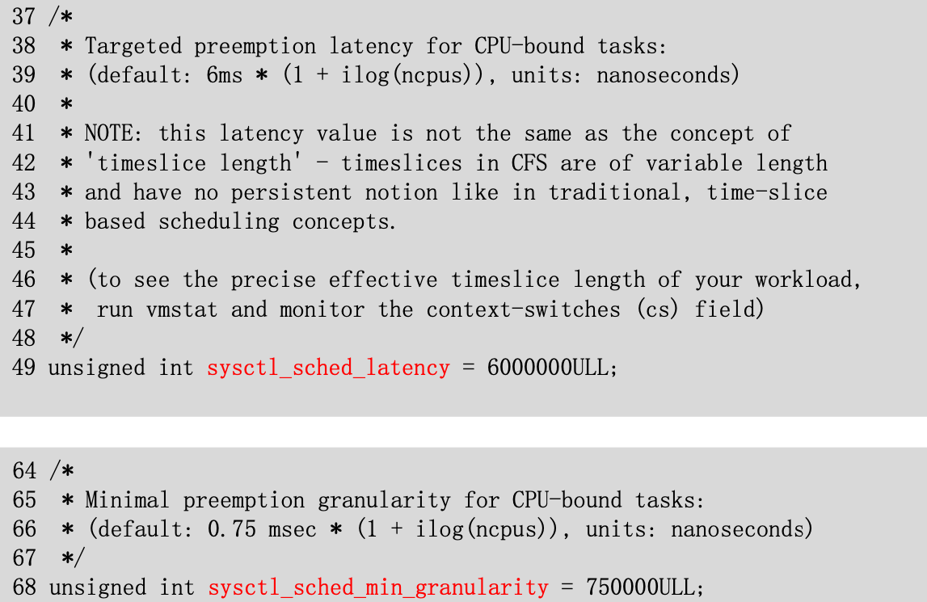
调度延时和最小时间片粒度的代码

Slide 79
nice值与权重weight
每个进程都有自己的Nice值
取值范围[-20,+19]，值越小，优先级越高，缺省值为0
进程的Nice值越小，可获得的CPU时间越多
Nice值的设定
普通用户可以为进程分配大于0的nice值
Root用户可以分配小于0的nice值
Nice值的权重
如nice值-20的权重为88761，nice值0的权重为1024
nice值每增加1，所获取的CPU时间资源减少10%
nice值到weight的映射采用了数组
每个nice值有一个对应的数组项表示权重
Nice与时间片的关系
任务获得的CPU时间由其Nice值权重的相对占比确定，不再像对应O(1)调度器中对应绝对时间
高优先级任务不再长时间阻塞低优先级

Slide 80
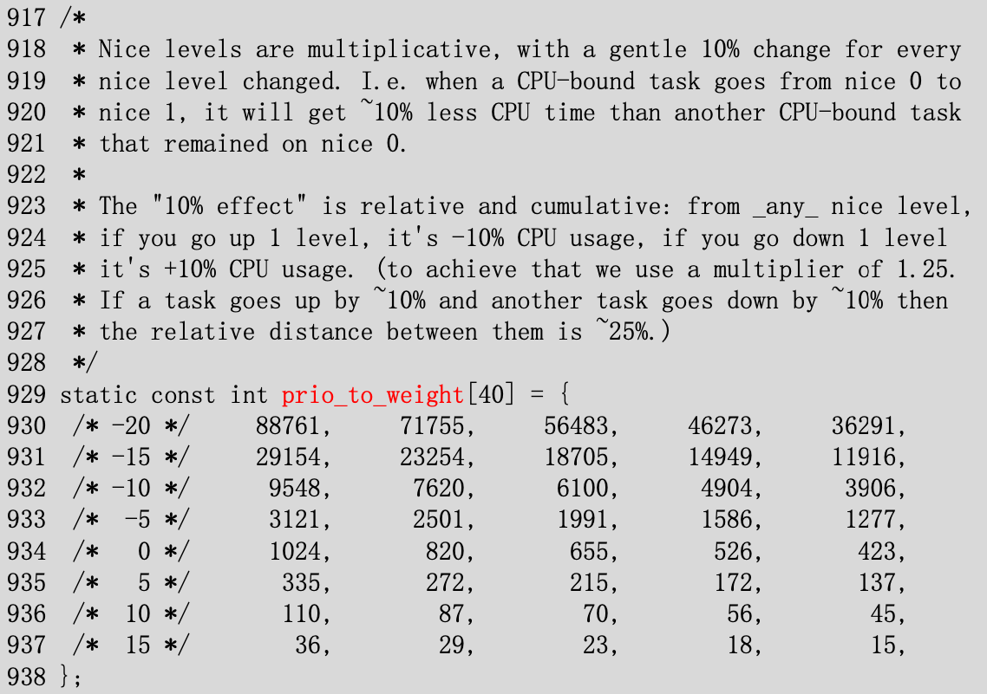
Prio_to_weight数组

Slide 81
CFS时间片计算示例1
调度延时为20ms
两个进程t1与t2
有nice值都为0
Nice值0的权重为1024
每个进程的份额是1024/(1024+1024)=0.5
每个进程有10ms的时间片

Slide 82
CFS时间片计算示例2
调度延时为20ms
两个进程t1与t2
t1的nice值0，t2的nice值W为5
nice值0的权重为1024，nice值5的权重为335
权重占比
t1的份额为1024/(1024+335)=0.75
t2的份额为335/(1024+335)=0.25
时间片
t1的时间片份额为0.75*20=15ms
t2的时间片份额为0.25*20=5ms

Slide 83
CFS:选择要运行的进程
策略:选择当前最小加权运行时间的进程
虚拟运行时间vruntime(Virtual run time)
由nice值进行加权的实际运行时间
因为加权，Vruntime并不与实际的运行时间一致
高nice值会到导致进程得到的cpu时间资源越少
示例:假如某进程运行了200ms
Nice值为0:vruntime将是200ms
Nice值小于0:vruntime比200ms小
Nice值大约0:vruntime值比200ms大
Nice值越小，vruntime值增长越慢

Slide 84
Vruntime值的计算
衰减因子(decay factor):weight0/weighti
其中weight0是nice值0的权重
weighti是nice值i的权重
将weight0/weighti定义为衰减因子
Vruntime增加额= 当次实际CPU时间*衰减因子
每次进程退出执行时，对进程的vruntime变量加上相应增加额
衰减因子越小，实际的vruntime时间越少

Slide 85
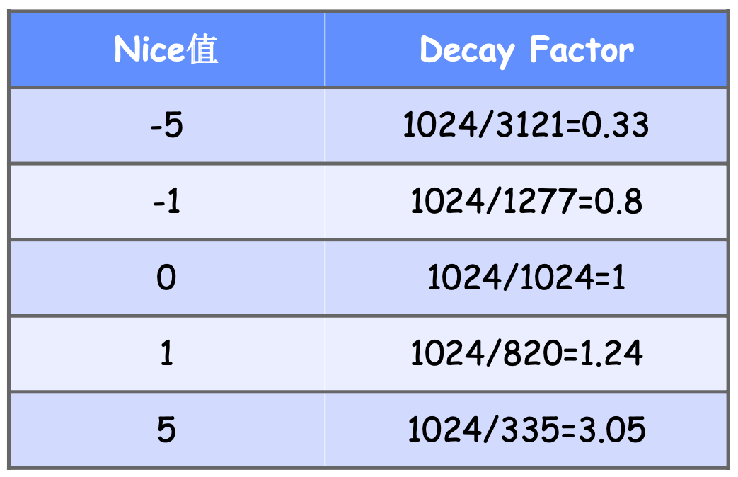
衰减因子计算示例

Slide 86
vruntime的维护
CFS调度器为每个进程分配一个vruntime
用于表示进程已经运行的时间
示例1:两个进程t1和t2
Nice值相同，都为0
假定t1运行了200ms，t2运行了100ms
则t2会优先被选择执行
示例2:两个进程t1和t2
Nice值分别为0和5，衰减因子分别为1和3.05
vruntime0和vruntime1初始值都为0
假定t1运行了200ms，而t2运行了100ms，
vruntime0 = 200ms*1=200ms
vruntime1 = 100ms*3.05=305ms
T1具有更高的优先级

Slide 87
CFS 进程饿死问题
采用CFS调度器，可能会出现进程饿死现象吗?
Notes:
答案:不会
长时间得不到执行的进程vruntime值将不再增加

Slide 88
如何选择下一个进程
选择最近最少运行时间的进程
由vruntime变量跟踪
每次进程运行t纳秒
vruntime+=t(weighted by process priority)
如何影响I/O受限和CPU受限进程
任务A: 每100秒需要1毫秒的执行 (I/O受限)
任务B, C : 每100毫秒需要80毫秒的执行(CPU受限)
经过10次后，
Vruntime(A) = 10, vruntime(B,C)=800
A 获得了优先级, 但B和C获得了更大的时间片(每个10ms)
问题: 如何有效找出最小的vruntime值?
调度需要高效实现这个查找
简单遍历所有进程将是低效的O(N)复杂度操作

Slide 89
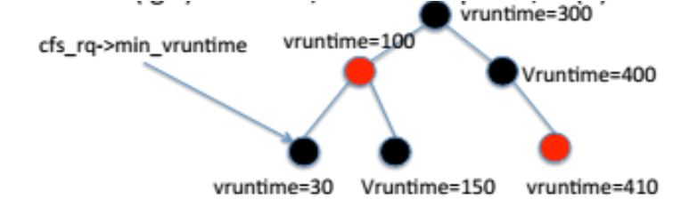
vruntime与进程管理
通过红黑树对进程进行管理
平衡二叉搜索树(Balanced binary search tree)
以vruntime作为键值进行排序
O(lgN):插入、删除、更新
O(1):查找最小之值
min_vruntime 缓存最小vruntime
更新vruntime和min_vruntime的时间
每次新任务加入或删除时
每个时钟周期，每次进程切换

Slide 90
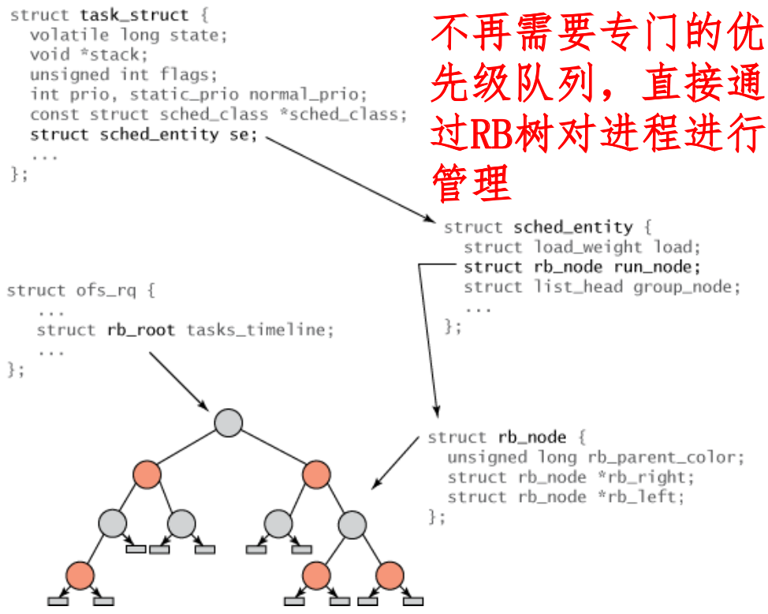
vruntime与进程管理结构

Slide 91
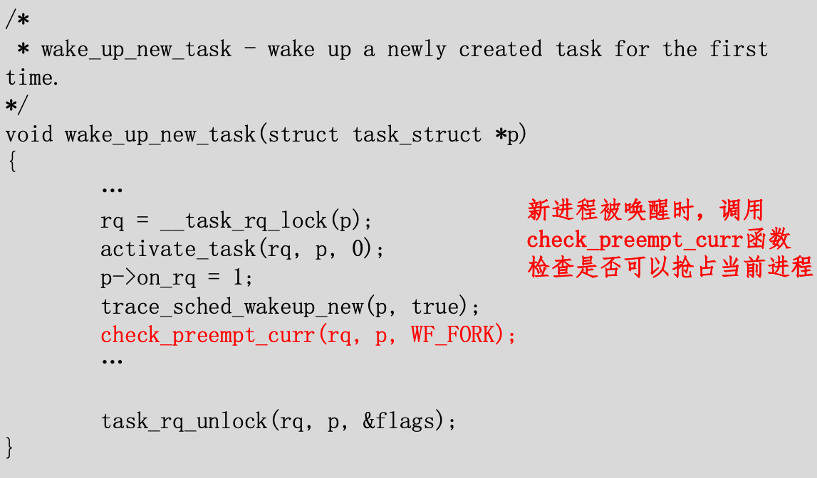
低runtime抢占当前进程代码

Slide 92
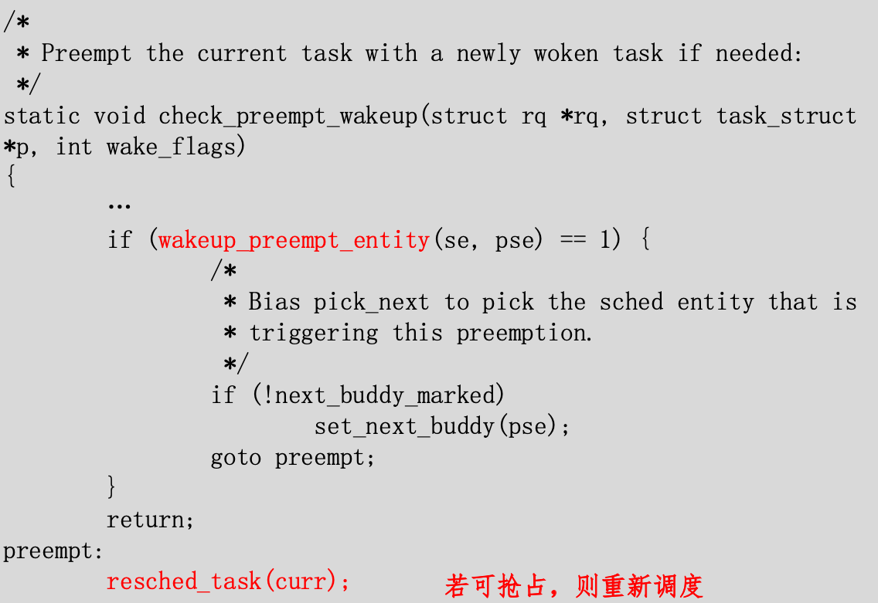
check_preempt_curr函数

Slide 93
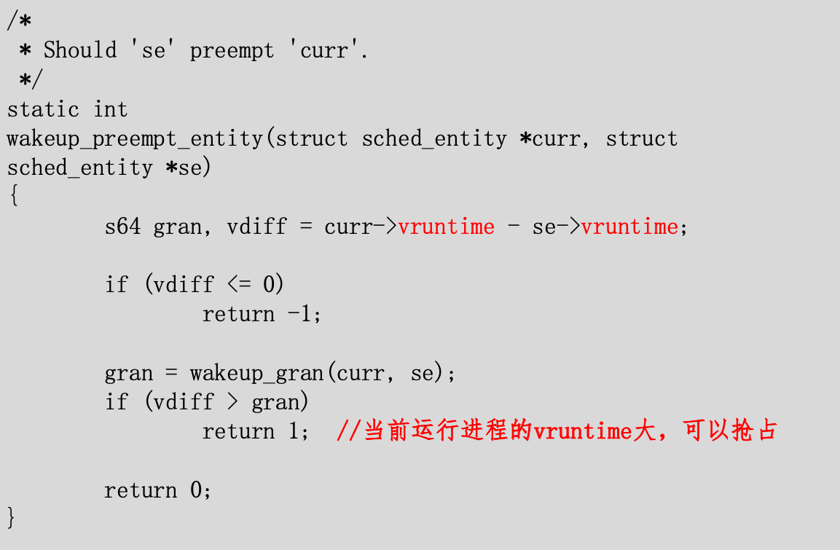
wakeup_preempt_entity函数

Slide 94
CFS小结
公平性
系统负载极重时，也能保证确定的响应时间和运行时间
低优先级任务也能得到关注和执行
适应性
自动识别I/O密集和CPU密集
I/O进程被唤醒时自动优先得到调度
实现性
CFS设计简洁，性能够用Olog(N)

Slide 95
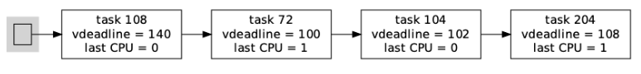
BFS调度算法
BFS是一种时间片轮转算法的变种
在多处理器情况的单就绪队列（双向链表）选择，增加了队列互斥访问的开销
但减少了负载均衡算法开销

Slide 96
BFS就绪队列
线程优先级：103个优先级
100个静态的实时优先级
3个普通优先级 SCHEDISO（isochronous）、SCHEDNORMAL和SCHEDIDLEPRIO（idle priority scheduling）
单就绪队列
所有CPU共享一个双向链表结构的单就绪队列
所有线程按优先级排队
相同优先级的每个线程有一个时间片长度和虚拟截止时间

Slide 97
虚拟截止时间（Virtual Deadline）
时间片大小
由算法参数指定
可在1ms—1000ms间选择，缺省值为6ms
是一个就绪队列中线程等待CPU最长时间的排序
不是真实的截止时间
线程时间片用完，重新计算VD，插入就绪队列
事件等待结束时，VD保持不变，以抢先低优先级线程或插入就绪队列
不同CPU对线程的VD加一个权重——从而让线程在上次运行的CPU上执行，保证缓存亲和度
依据当前时间、线程优先级和时间片计算

Slide 98
Linux多处理器调度
每个CPU一个runqueue
为防止出现负载不均衡，需要对运行队列进行再平衡
内核线程Migration thread负责将进程从一个队列移动至 另一个队列
为防止死锁
内核按相同的顺序对runqueues进行加锁
负载均衡的调用时机
当出现某个队列没有可运行的任务时，会主动调用 load_balance
Load_balance 也可以通过定时器周期性被调用
当系统空闲时，每个tick都会被调动
或者每100ms

Slide 99
CPU亲和性调度
每个进程都有一个bitmask位表示其能够运行的CPU
缺省情况下是所有CPU
进程可以改变bitmask
子进程从父进程继承该掩码，父子进程运行在同样的CPU 上
负载均衡并不改变亲和性
不能将进程调度至掩码以外的CPU上
实践
Taskset命令
Taskset -p mask PID
NUMA调度
NUMACTL相关系统调用

Slide 100
本节主要内容
1. 时钟与定时器
2. 抢占管理
3. OS调度机制
4. 经典进程调度算法
5. 多核与多处理器调度
6. 实时调度

Slide 101
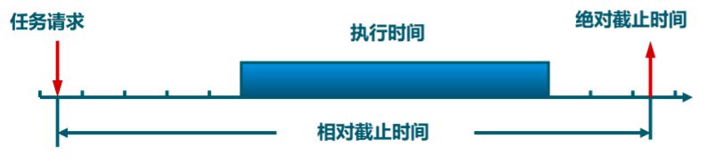
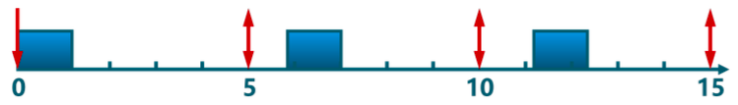
实时调度
两种类型的实时
硬实时(hard deadline)
必须满足，否则会导致错误
软实时(soft deadline)
大多时候满足，没有强制性
实时任务
周期性实时任务

Slide 102
实时系统调度
系统设计机制挑战
系统延时会影响实时保证性
中断时延:硬件中断触发到开始执行中断服务例程的时间
派发时延:选择并切换至对应进程执行的时延
策略
保证优先级高的任务得到优先执行
保证硬实时进程能在deadline时间前完成

Slide 103
优先级
每个进程会对应一个优先级
总是选择最高优先级的就绪进程(可能会阻塞)
在相同最高优先级的进程间进行轮转
可能会抢占或被抢占
表达优先级
以整数表达，越大越高或相反
设置优先级
静态设置
一些任务总是比其它任务拥有更高的优先级
问题:starvation
动态优先级由操作系统调度
Aging: 当在就绪队列中等待过久则提升优先级

Slide 104

优先级反转(Priority inversion)
高优先级的进程可能会依赖低优先级进程
中优先级的任务进程出现，会发生什么?
NASA的“Mars Pathfinder”是一个经典失效案例
http://research.microsoft.com/en- us/um/people/mbj/Mars_Pathfinder/
T1
优先级40
T2
优先级50
T3
优先级46
T1运行中占用资源L1
T3优先级大于T1，小于T2；从而阻止了T1运行
T2运行中申请T1已占用的资源L1
T3的长时间运行导致高优先级的T1进行长时间等待

Slide 105
优先级继承（Priority Inheritance）
解决方案：优先级继承（Priority Inheritance）
继承其等待进程中的最高优先级
对各个进程的优先级进行链表管理
依赖关系解除时，进程可以恢复到原始状态
占用资源的低优先级进程继承申请资源的高优先级进程的优先级
只在占有资源的低优先级进程被阻塞时,才提高占有资源进程的优先级
因请求资源s而被阻塞T₃
T₁占用资源s
释放资源s
T₁
T₂
T₃占用资源s
被T₁抢先
释放资源s
T₃
t₁
t₂
t₃
t₄
t₅
t₆
正常执行
在临界区执行

Slide 106
优先级天花板协议（priority ceiling protocol）
占用资源进程的优先级和所有可能申请该资源的进程的最高优先级相同
不管是否发生等待,都提升占用资源进程的优先级
优先级高于系统中所有被锁定的资源的优先级上限，任务执行临界区时就不会被阻塞

Slide 107
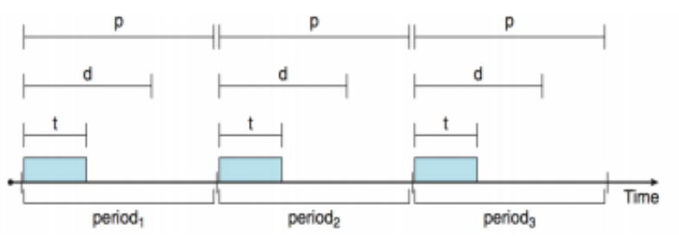
硬实时调度
硬实时:必须满足截止完成期限
进程特性:周期性需要得到执行
处理时间t, 截止完成期限 d, 周期 p
0 ≤ t ≤ d ≤ p
任务的周期律为1/p

Slide 108
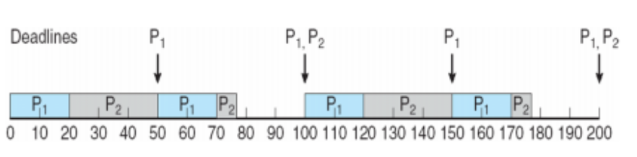
单调速率调度(Rate Monotonic Scheduling，RMS)
适用于周期性进程，基于进程周期静态设定优先级
优先级按照周期倒数进行分配，
周期越短=优先级越高
例:P1: p=50, t=20 P2:p=100, t=35
P1优先P2
CPU 利用率 U = 20/50 + 35/100, 可以满足

Slide 109
最早截止时间优先(EDF)
优先级根据截止时间确定
越早的截止时间，越高的优先级
动态优先级:进程在不同时刻可以有高低不同的优先级
并不需要进程有周期性
也不需要预先知晓所需要的CPU处理时间
是最优的动态调度算法，但需要知晓截止时间

Slide 110
本节完

